Slide 1
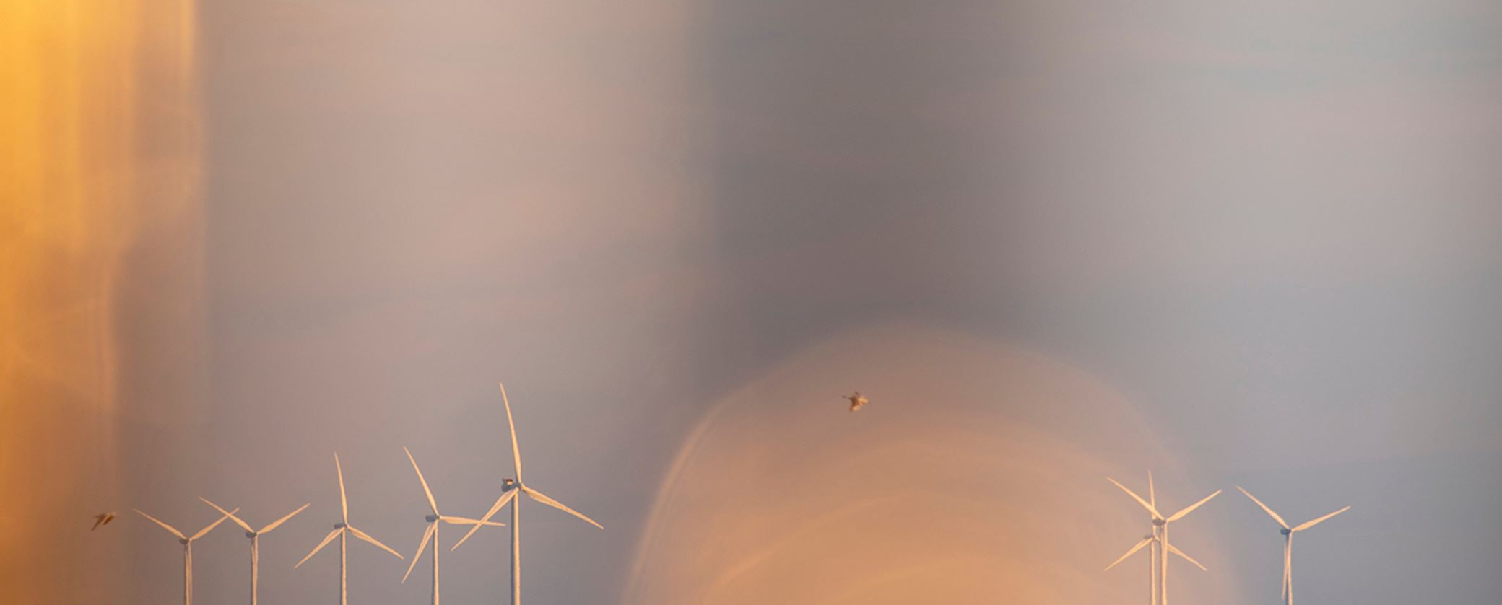
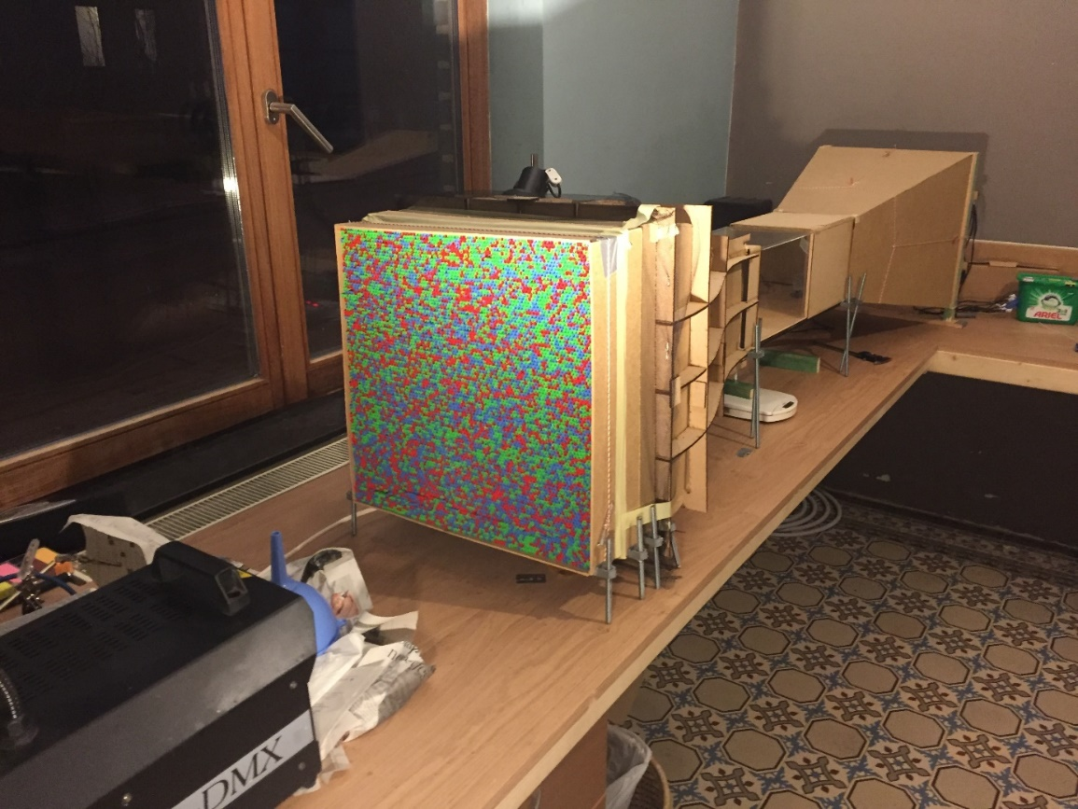
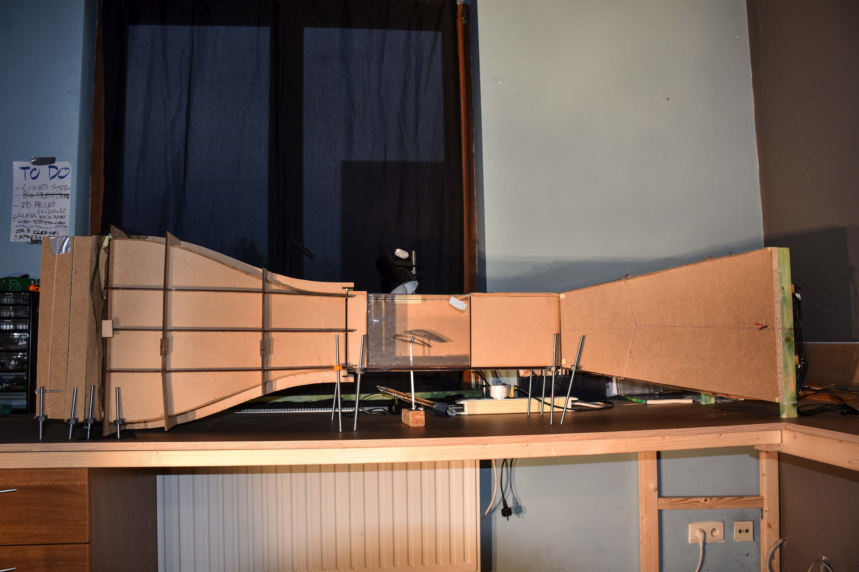
Windtunnel
Ontwerp en constructie van een open windtunnel
Maarten Espeel
Wolf Vierbergen
Kobe Vlasselaer
GIP
2019-2020

Slide 2
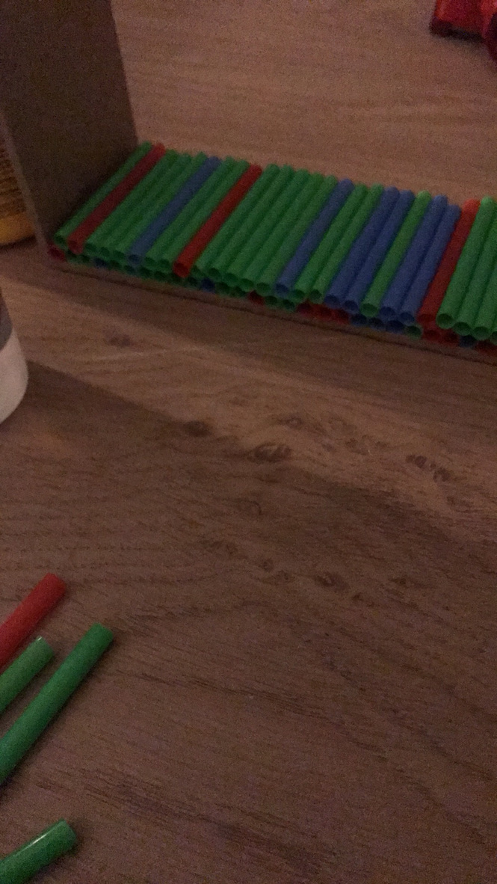
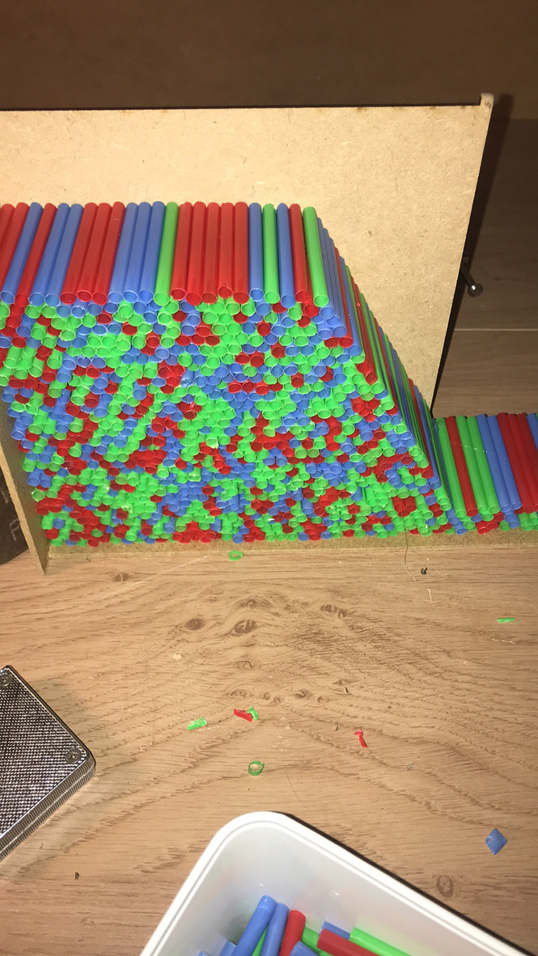
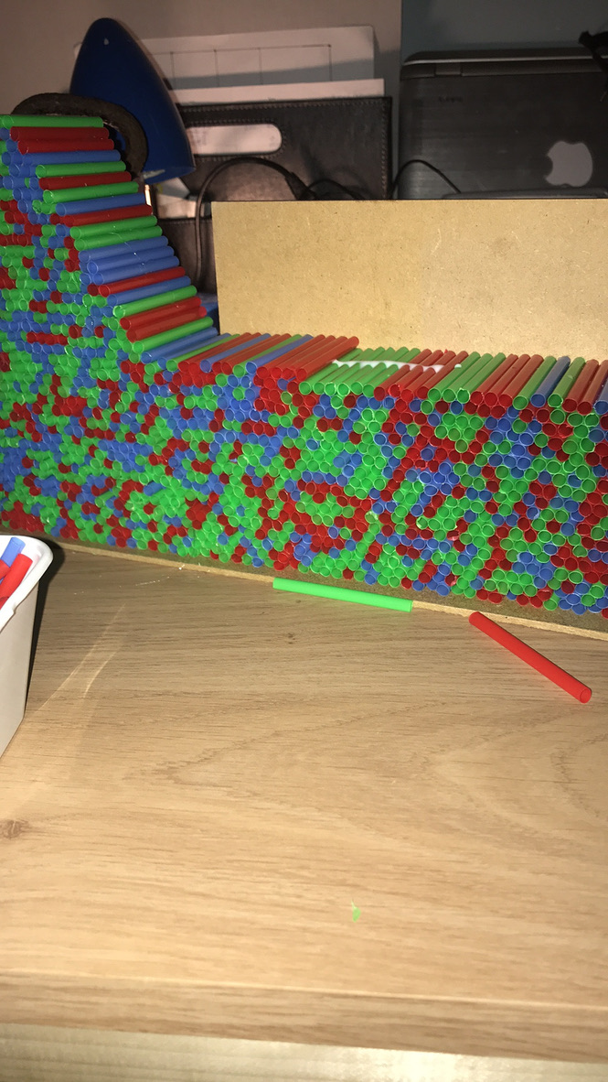
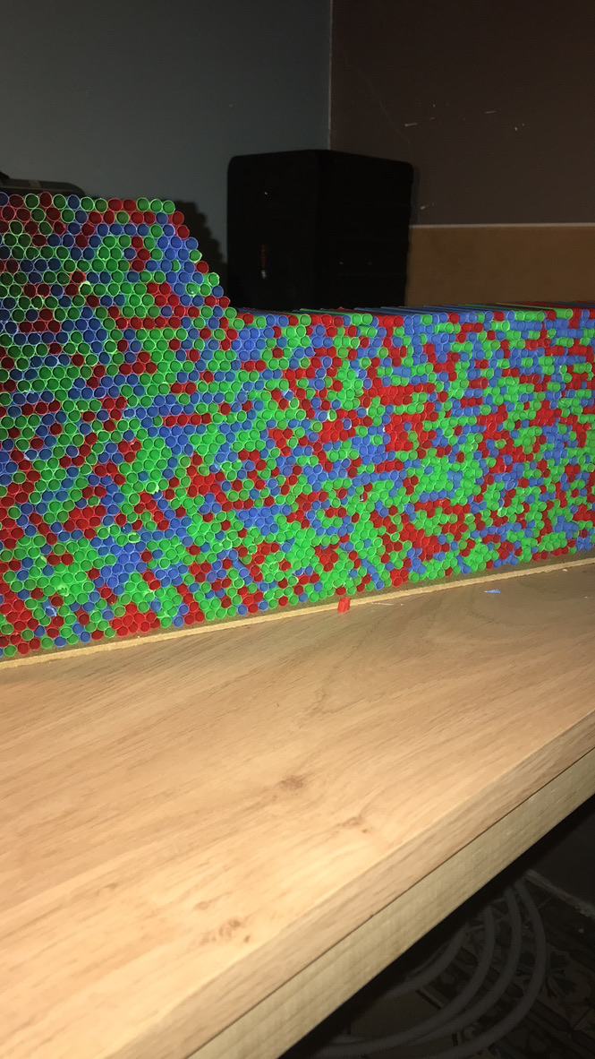
Windtunnel
2 Constructie
2.1 Rietjes knippen en lijmen

Slide 3
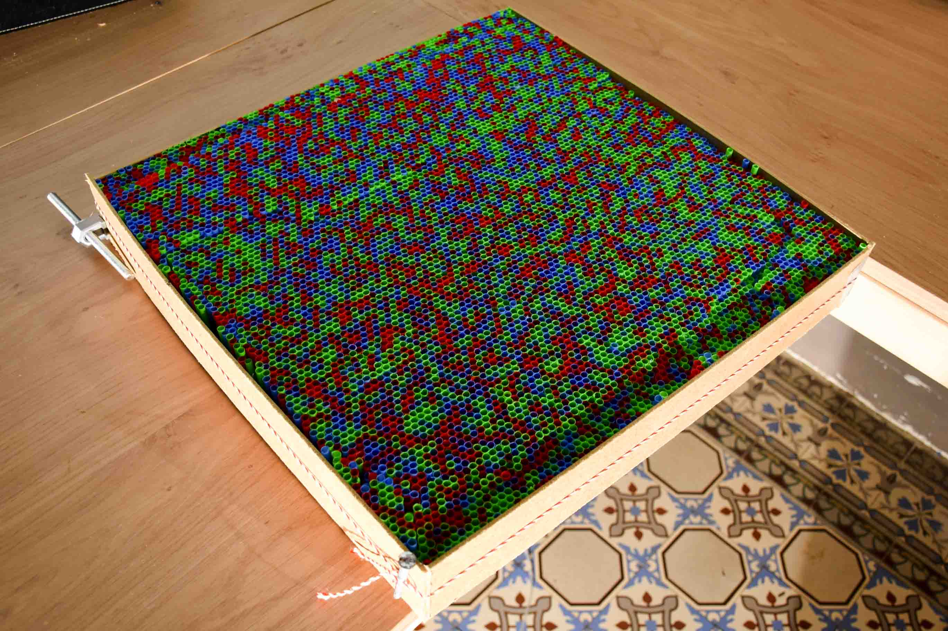

Slide 4
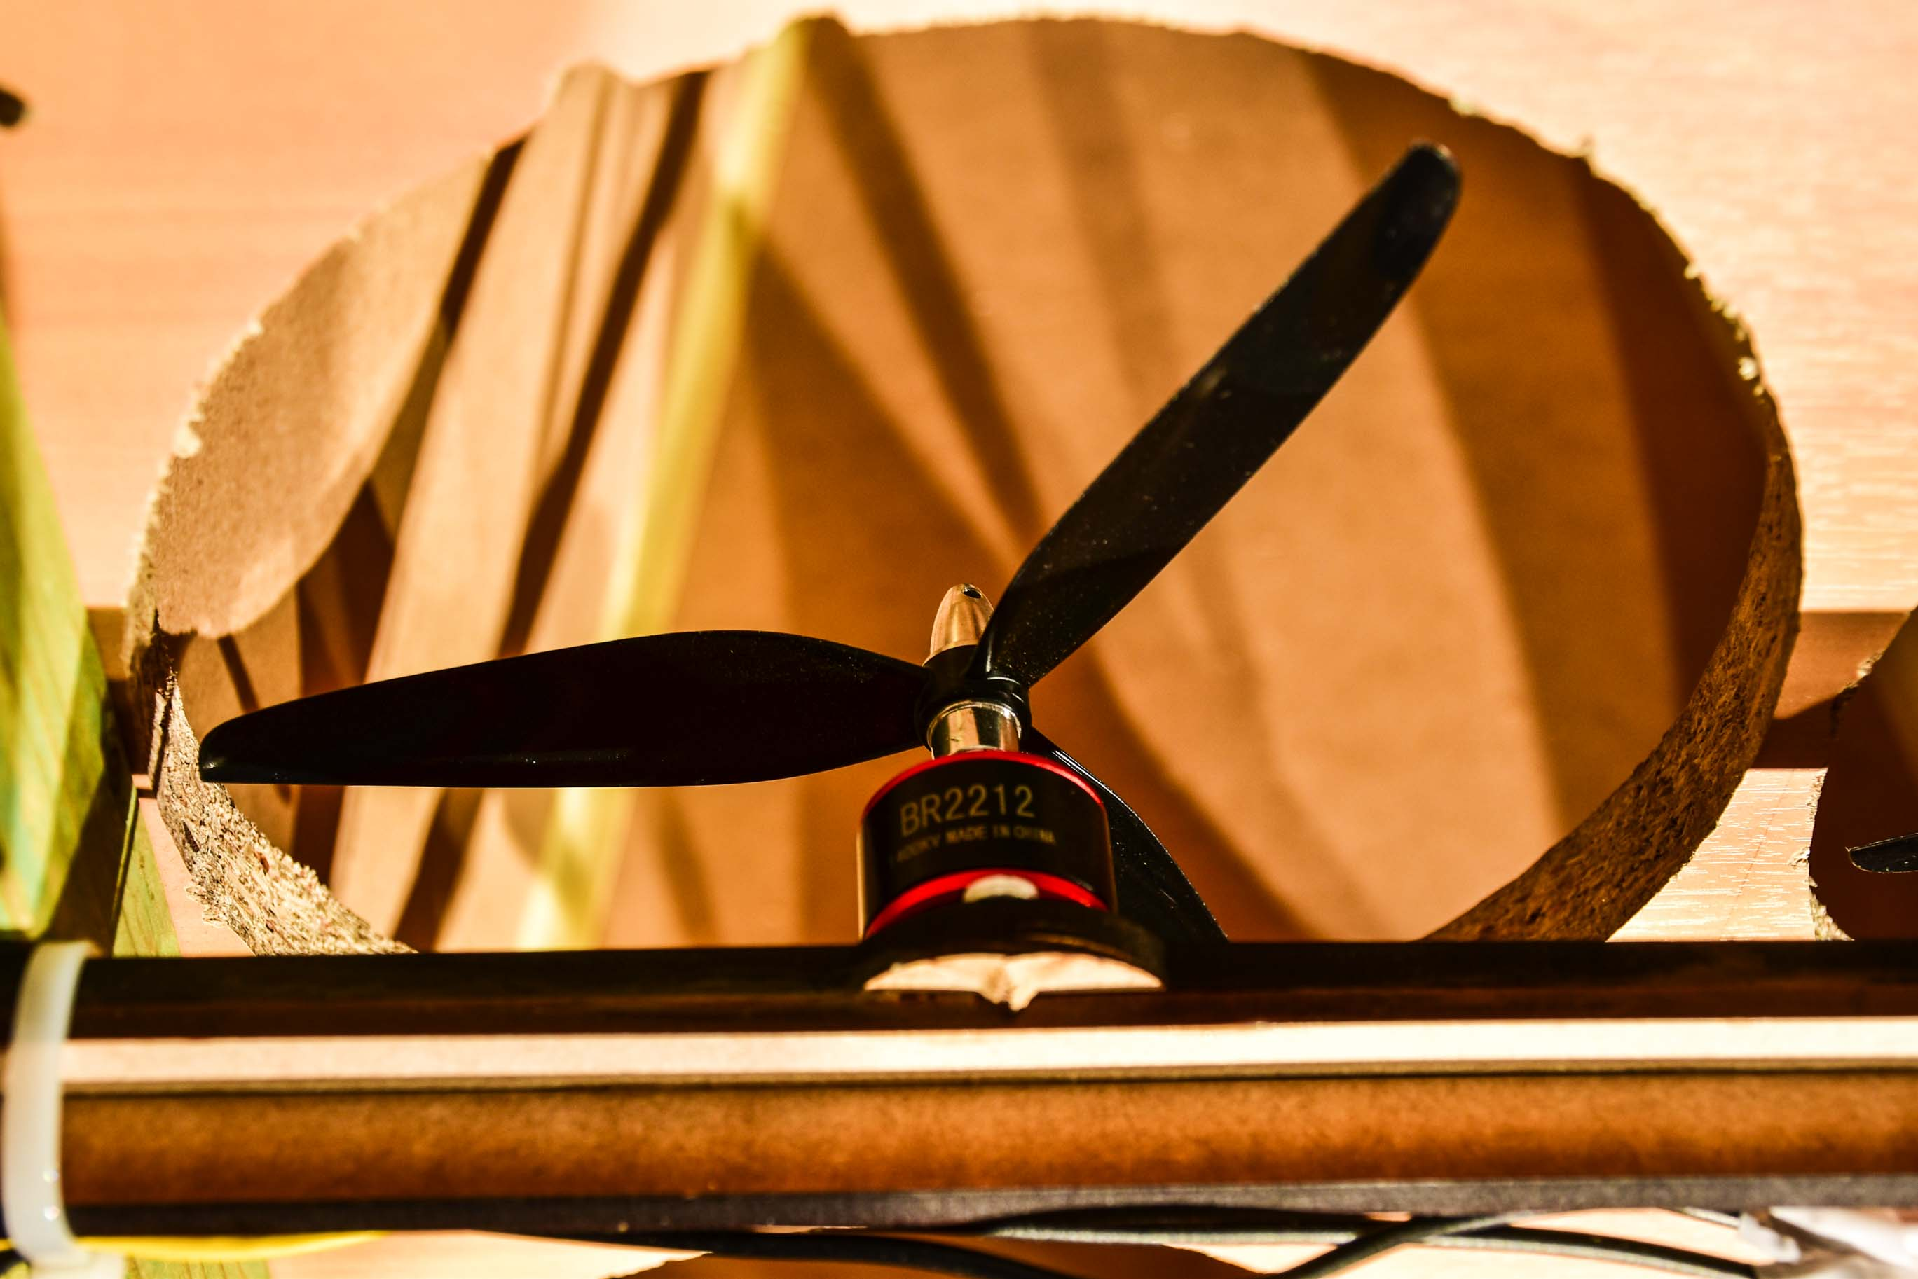
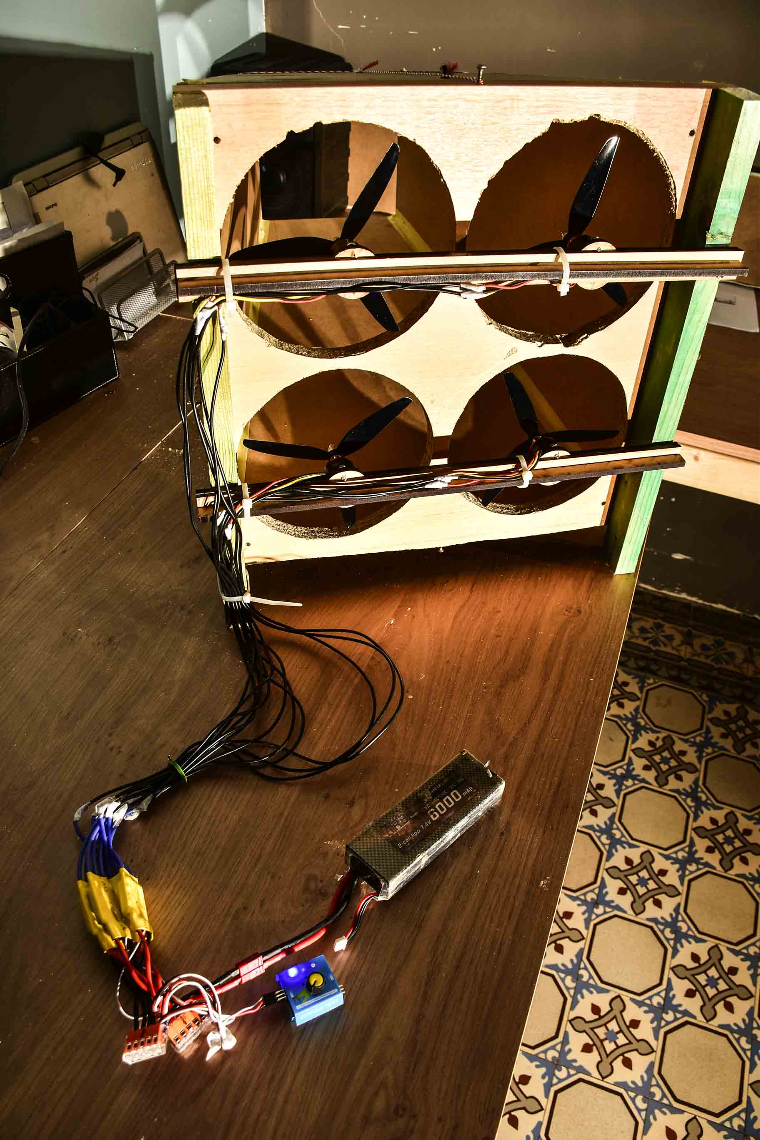
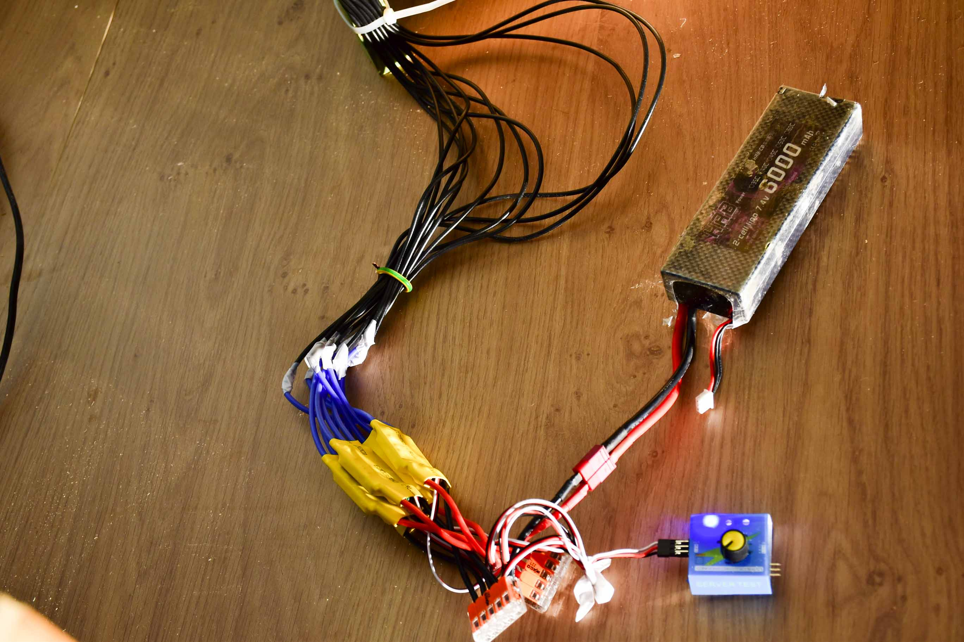
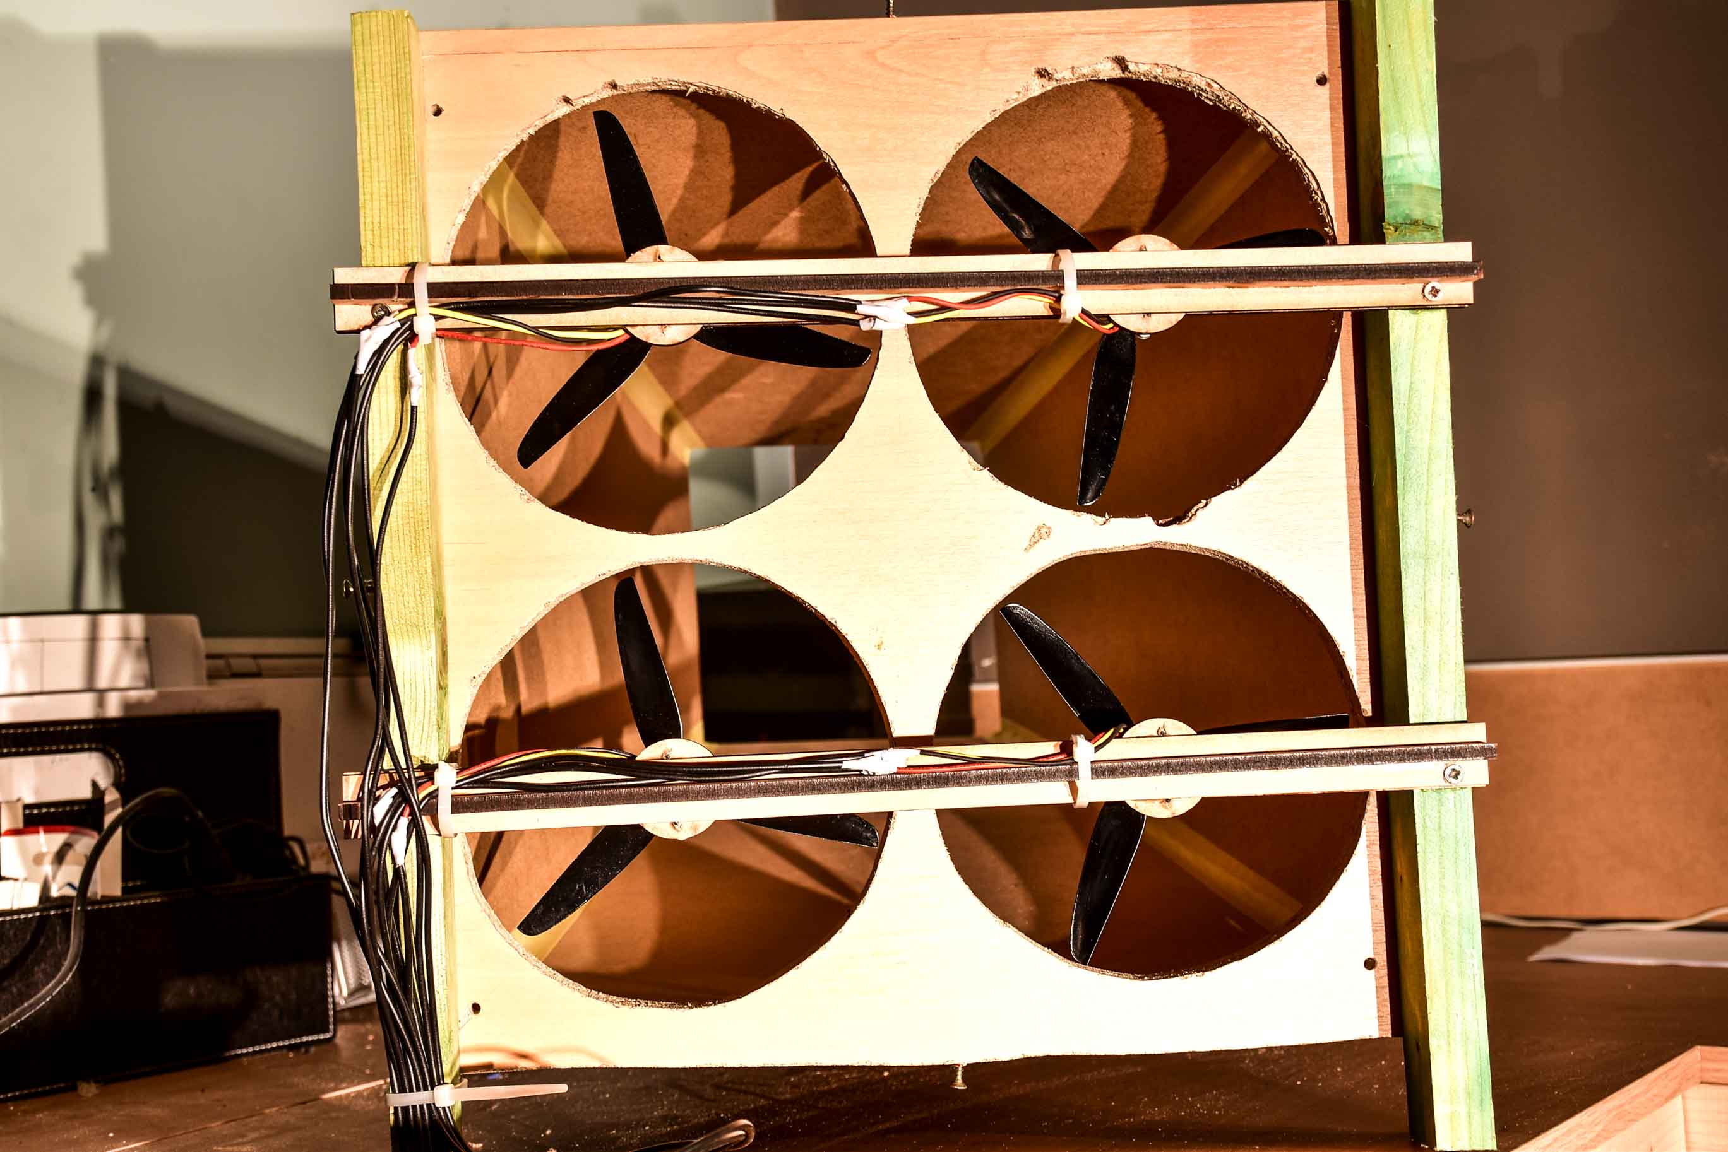
Windtunnel
2 Constructie
2.2 Ventilatoren
Solderen

Slide 5
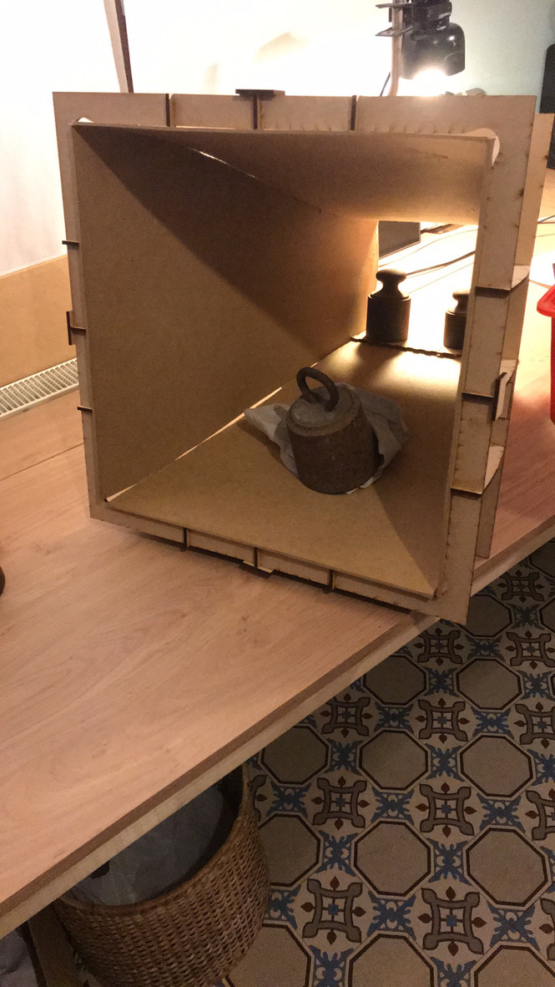
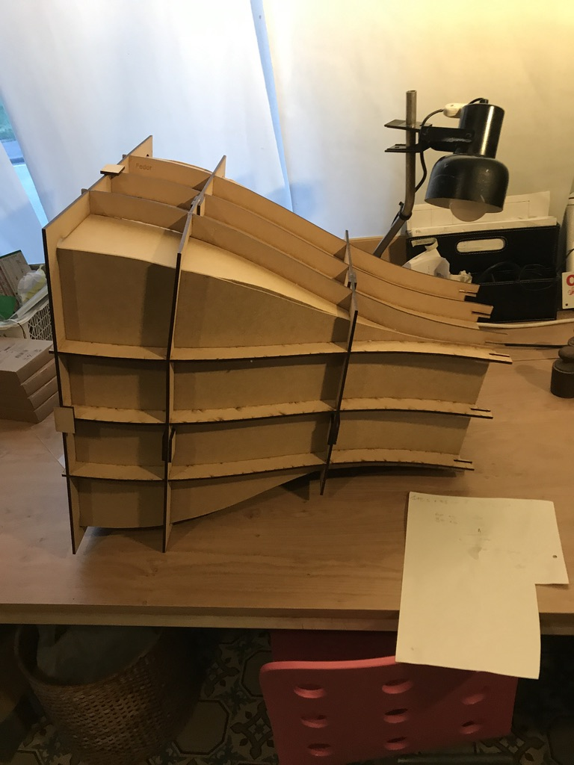
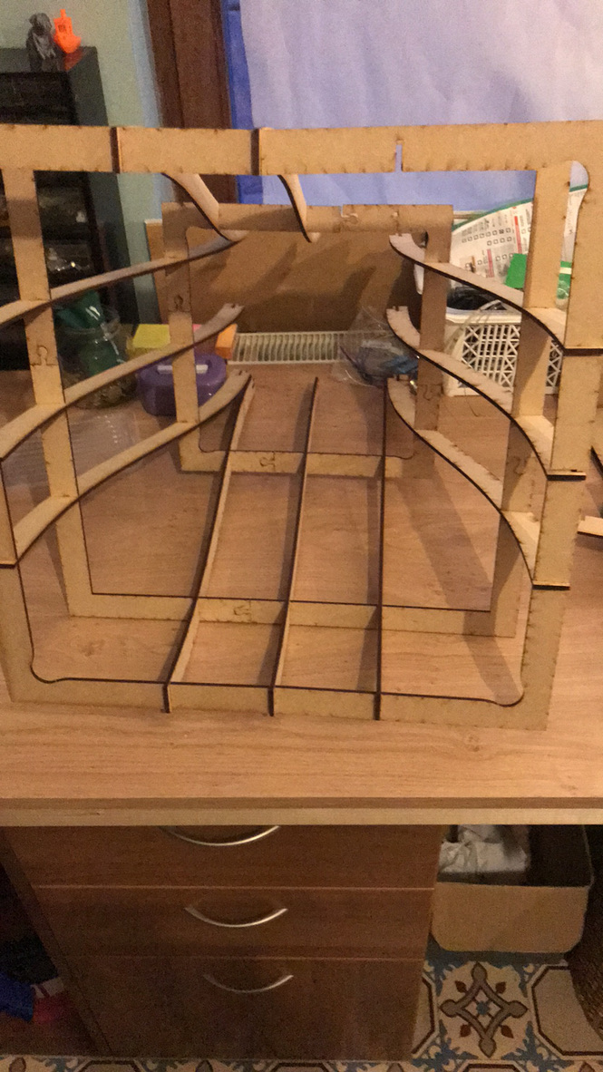
Windtunnel
2 Constructie
2.3 Trechter
Lasersnijden
Hout buigen

Slide 6
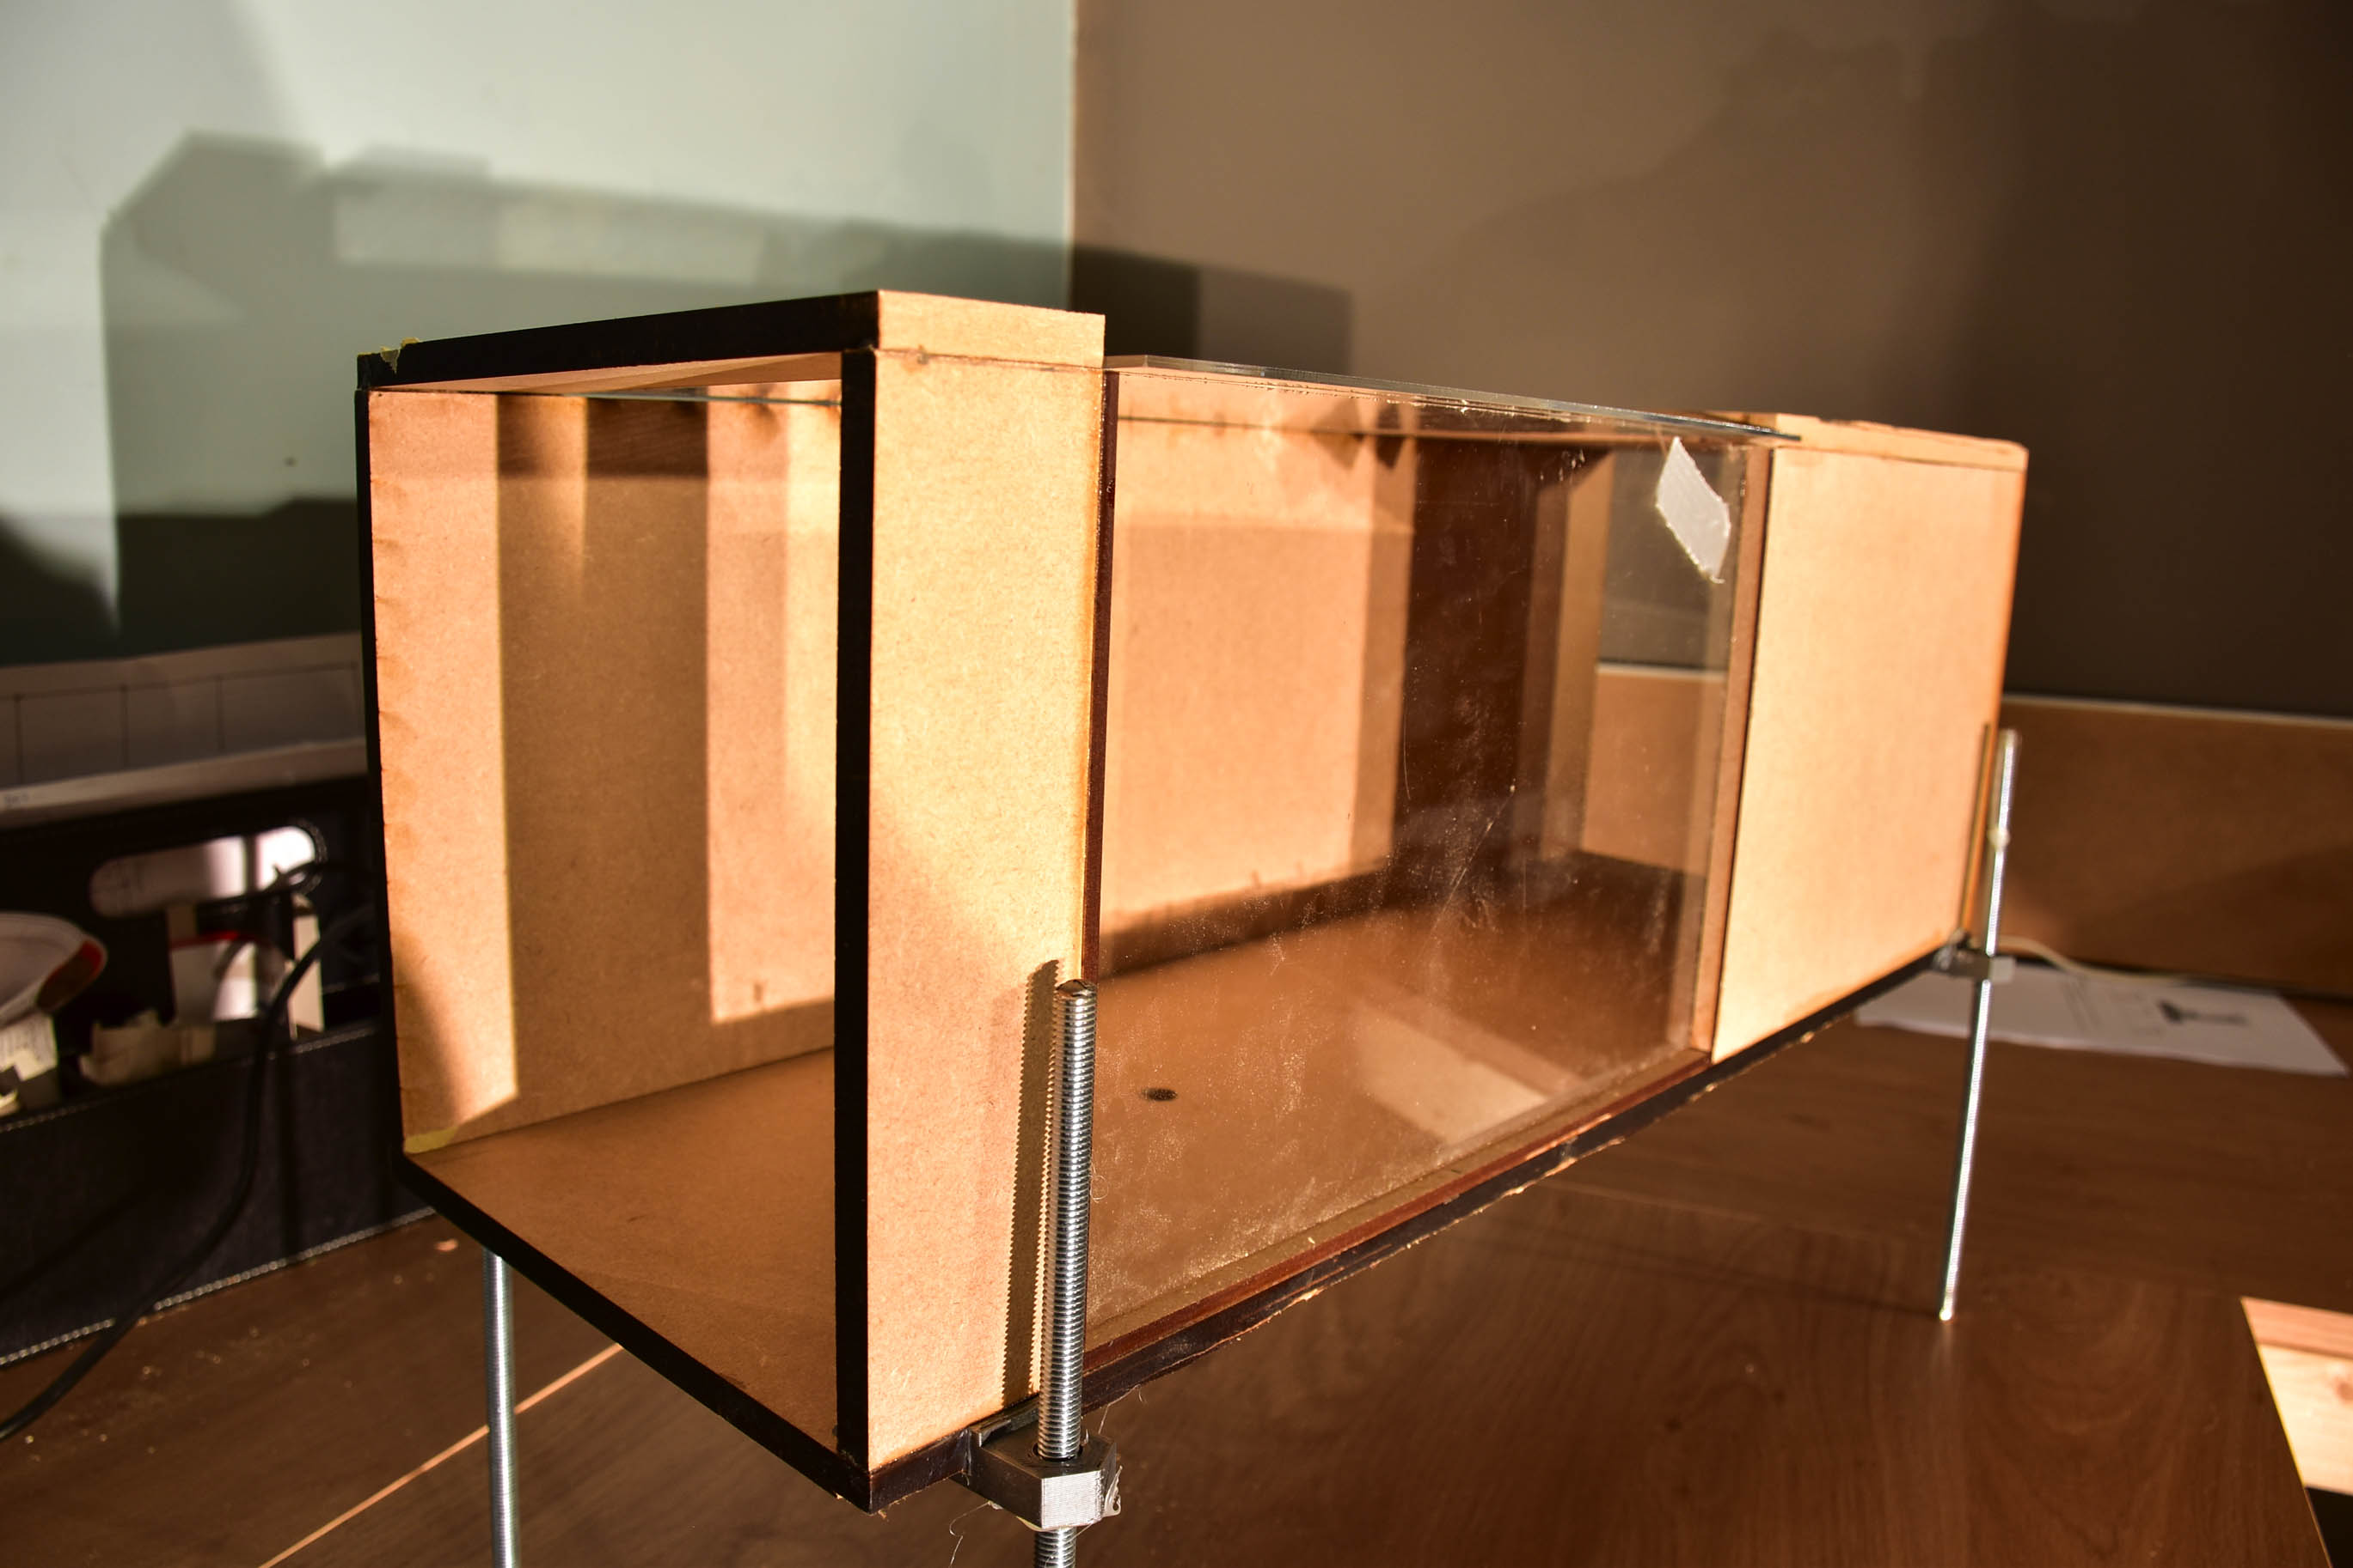
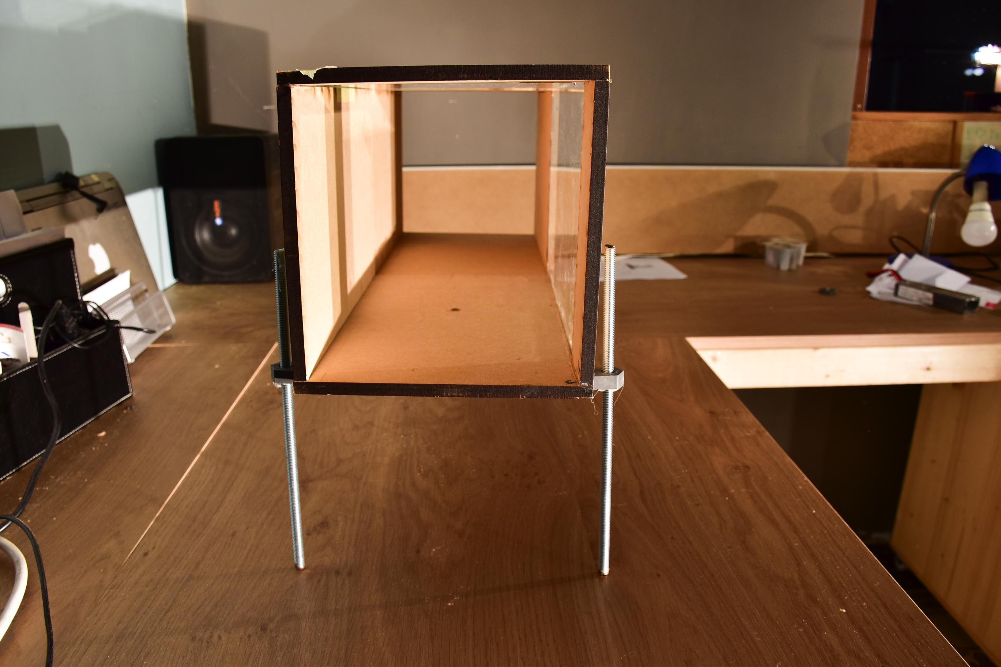
Windtunnel
2 Constructie
2.5 Testsectie
Lasersnijden
Plexiglas

Slide 7
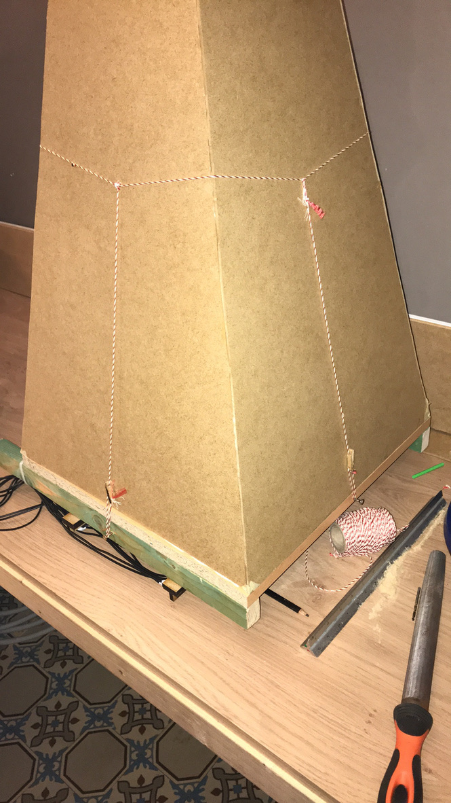
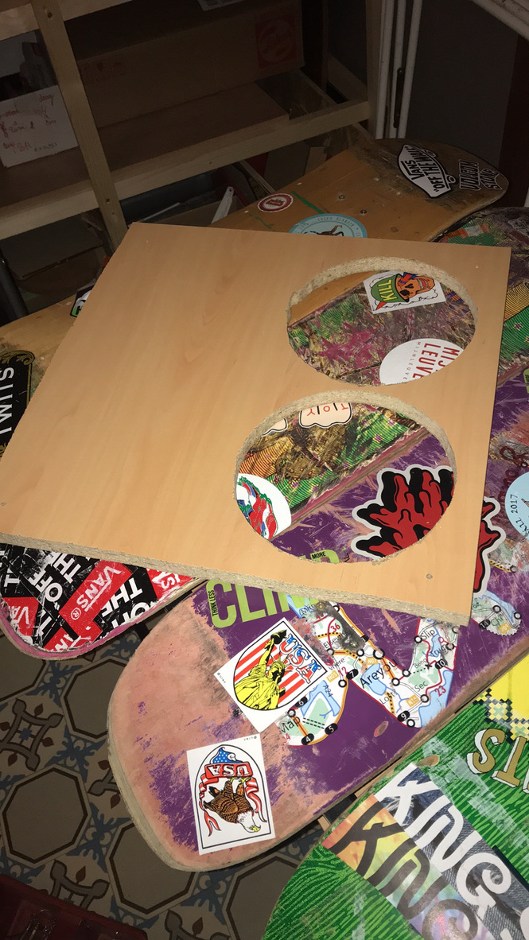
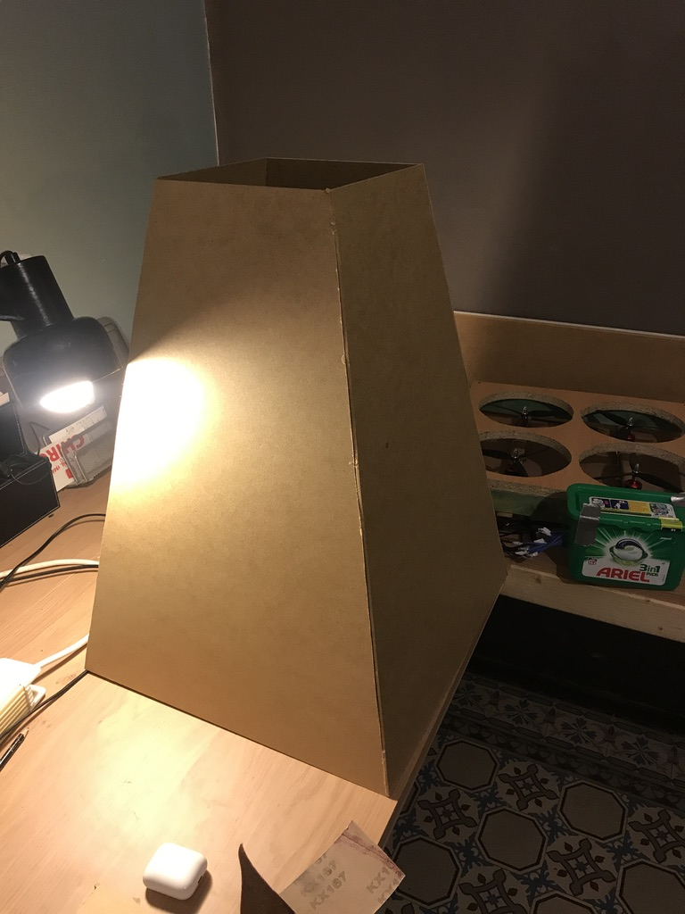
Windtunnel
2 Constructie
2.5 Diffuser
Freesmachine

Slide 8
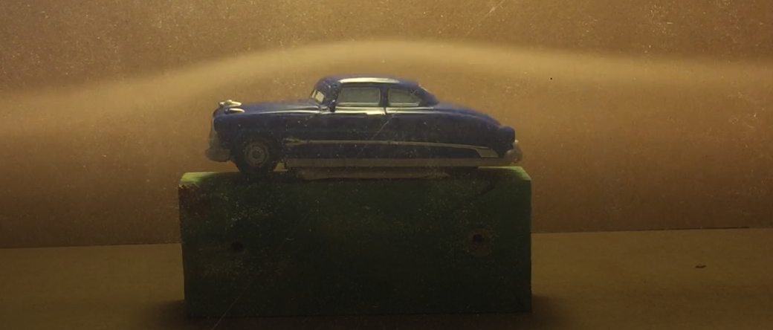
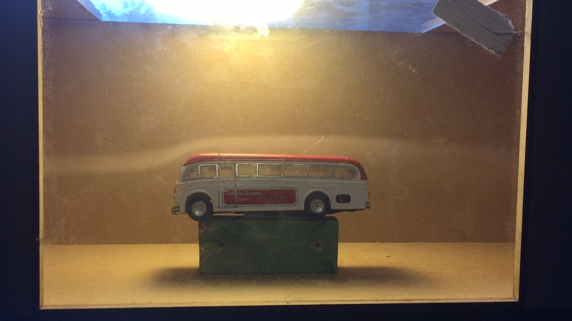
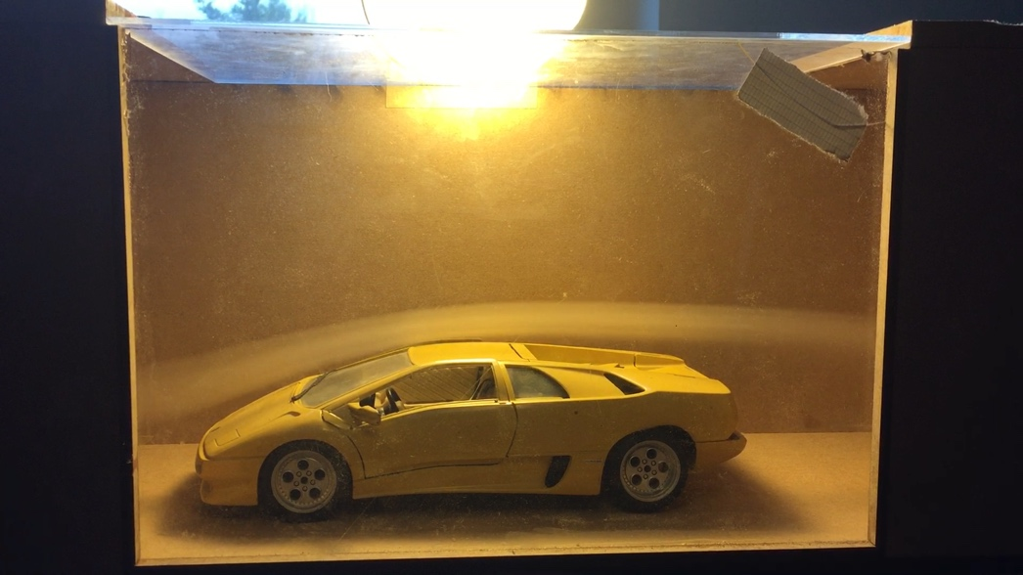
Windtunnel
3 Praktische proef
3.1 Zichtbaar maken van laminaire stroom
Maximale snelheid
Rookmachine
Specifieke vormen

Slide 9
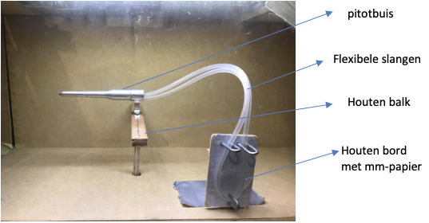

Windtunnel
3 Praktische proef
3.2 Bepalen van de luchtsnelheid
$$\text{v}\text{=}\sqrt{\frac{\text{2 . ∆}\text{h}\text{.}{\text{ρ}}_{gin}\text{.}\text{g}}{ρ_{\text{lucht}}}}$$
Δh=hoogteverschil
ρ_{gin}= dichtheid van gin (930 kg/m³)
g= valversnelling (9,81 m/s²)
ρ_{lucht}= dichtheid van lucht (1,225 kg/m³)

Slide 10
Windtunnel
3 Practische proef
3.3 Bepalen van de luchtsnelheid
A. Bij maximale stand van de ventilator
A. Bij vooraf bepaalde instellingen van de ventilator
 | Links | Midden | Rechts
Boven | 9=34 | 3=32 | 6=34
Midden | 8=33 | 2=33 | 5=34
Onder | 7=35 | 1=33 | 4=34
Gemiddelde: =9,3 m/s of 33 km/u

Slide 11
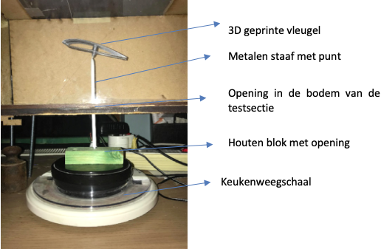
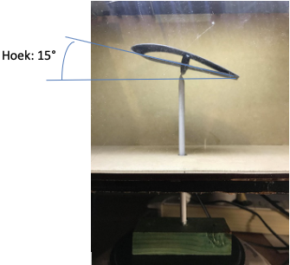
Windtunnel
3 Practische proef
3.4 Bepaling van de lift van een vleugel bij verschillende invalshoeken
Vleugel: NACA 4412

Slide 12

Windtunnel
3 Practische proef
3.4 Bepaling van de lift van een vleugel bij verschillende invalshoeken
Liftkracht = blauwe curve
F = Δm . g
C_{lift}= rode curve
$$C_{Lift}\left(α\right)=\frac{2 . F_{Lift}}{ρ_{Lucht }. v^{2}. S}$$

Slide 13

Windtunnel
3 Praktische proef
3.4 liftkracht en lift coëfficient in functie van de luchtsnelheid
Liftkracht (exp) = blauwe curve
F_{lift} = Δm . g
F_{lift} (theor) = rode curve
$$F_{Lift}{=\frac{1}{2}. ρ_{Lucht }. v^{2}. S . C}_{L}\left(α\right)$$

